Slide 1
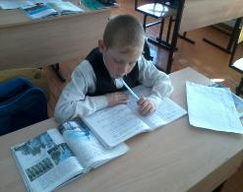
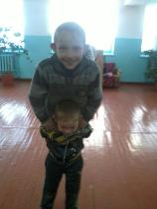
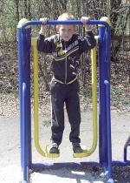
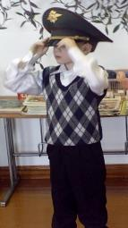
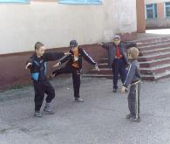
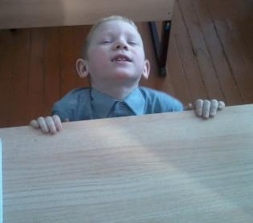
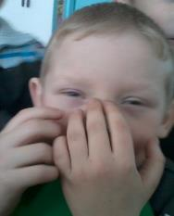
Ванечка
Для родителей морока-
Ваня делает уроки.
Он в компьютере играет,
А семья пример решает.
Мечтает мальчик закалённый
Стать олимпийским чемпионом
В перемены все хохочут И от смеха давятся. Это Ваня анекдоты Травит без усталости.
Прогулял Ванюшка в парке
И не выучил урок.
Взял и спрятался под парту
Чтоб никто найти не смог.
Ваня не пачкает тетрадок И не тратит он чернил, Отдыхать чтоб на уроках, Диктофон себе купил.

Slide 2
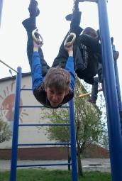
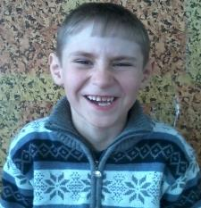
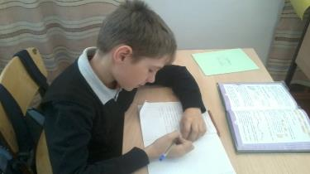
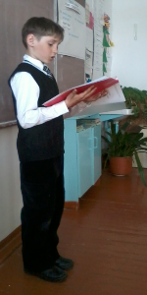
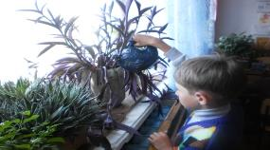
Илья
Каждый день идёт он в школу,
Получаем знания.
Кто ж придумал для детей
Такое наказание?
Илья бежал на перемену,
Организм свой разминать
Приложился лбом об стену,
Что учил - забыл опять!
В школу надо нам ходить,
Грызть гранит науки,
Чтобы глупеньким не быть,
Не скулить от скуки.
В нашей классе на окне, Во зеленой во стране, В расписных горшочках Подросли цветочки.

Slide 3
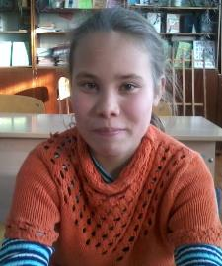
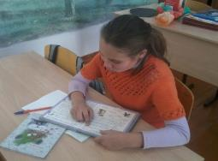
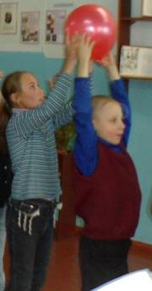
Танюша
Таня в тетрадь слова писала,
Удареньем проверяла.
Ударяла, ударяла,
Так, что парту разломала!
Наша Таня — не тихоня, Хоть и кажется такой. Если надо, вмажет смело, Даже глазом не моргнет.
Нужно спину так держать, Чтобы ровненько стоять. Люди смотрят не дыша: Ох, осанка хороша!
Таня наша на уроках Пишет всем послания. Кто получит телеграмму, Терпит наказание.

Slide 4
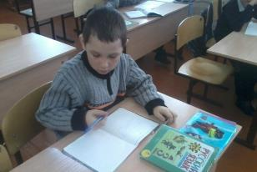
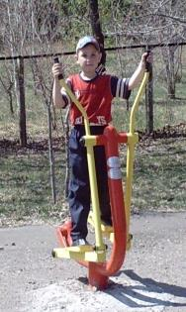
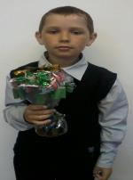
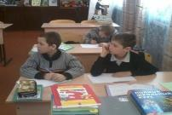
Алексей
Ноги длинные, большие, Тренируюсь в беге я. Почему ж тогда хромает Успеваемость моя?
Тренируйте наши мышцы, Закаляйте их, как сталь, Удивляются родные: Алексей сильней и выше стал.
В нашей школе мне не лень Заниматься каждый день. За пятёрку по труду В воскресение приду!
Алексей пример решал, А Илья ему мешал. Вот, ребята, всем пример, Как нельзя решать пример.

Slide 5
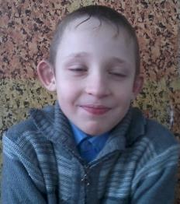
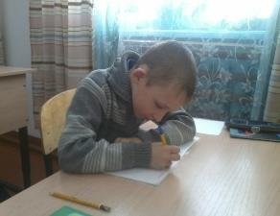
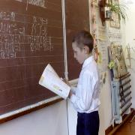
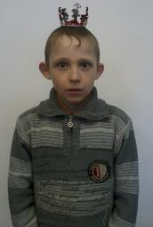
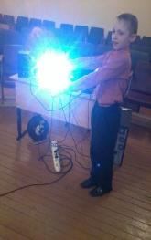
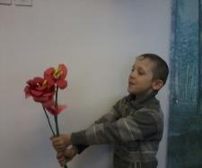
Данил
На компьютере в игру Доиграл Данил к утру. В школе у доски Данил, Как компьютер, сам «завис».
Математику учу Триста сорок дней в году! Остальные двадцать дней Просто думаю о ней!
Я теперь к доске иду - Не боюсь ни грамма! Отвечаю свой урок Я... под фонограмму.
Научите различать Суффиксы с приставками, Мама будет мне давать Йогурты с добавками.
С электричеством нам жить Весело, прекрасно! Но вот нос в него совать Страшно и опасно!

Slide 6
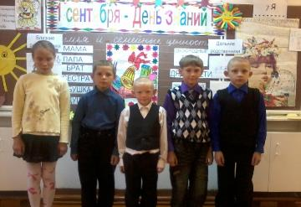
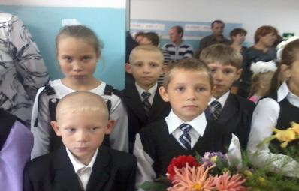
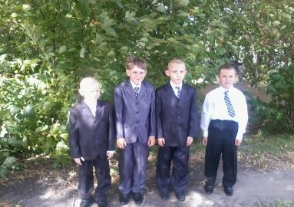
Участие в жизни школы
День знаний

Slide 7
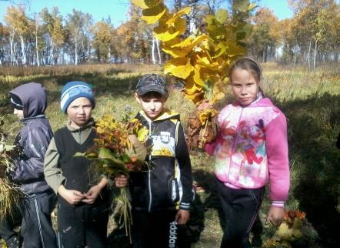
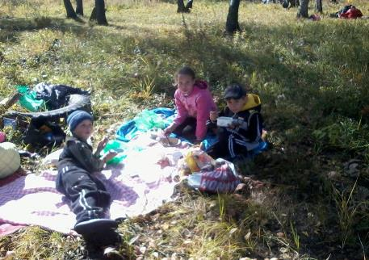
«Зарничка»

Slide 8
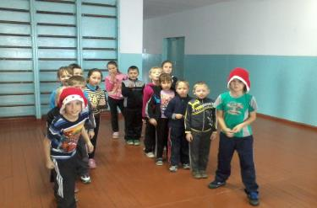
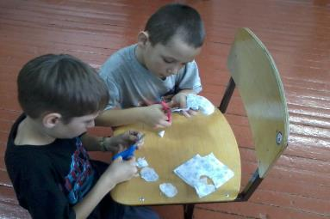
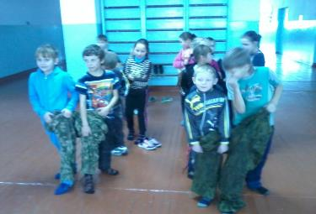
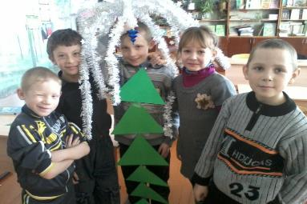
Весёлые старты с Дедом Морозом

Slide 9
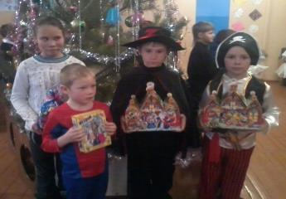
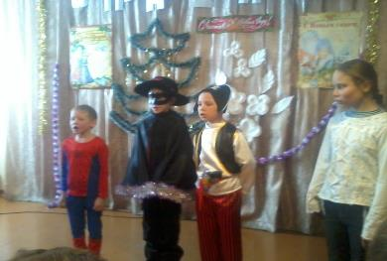
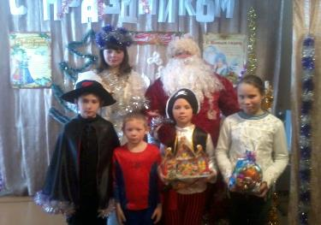
Новогоднее представление
Все мы встанем в хоровод
Возле ёлки нашей.
Скажем: «Здравствуй, Новый год!»
И споём и спляшем!

Slide 10
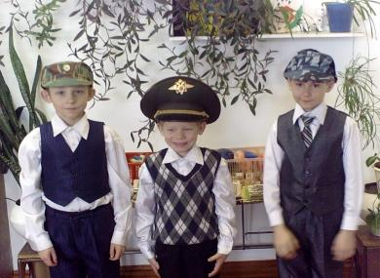
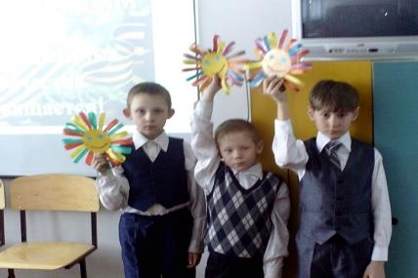
День защитника Отечества
Наша армия родная
И, отважна и сильна.
Никому не угрожая,
Защищает нас она.

Slide 11
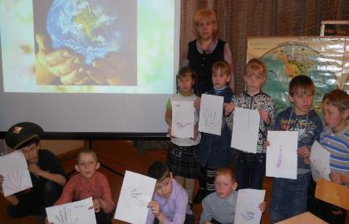
Экологический устный журнал «Мы – дети Земли»

Slide 12
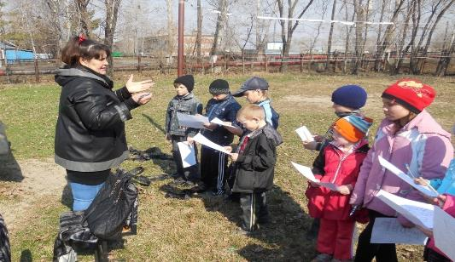
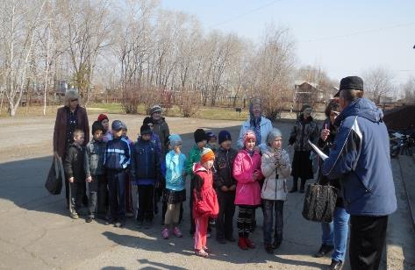
День ОБЖ

Slide 13
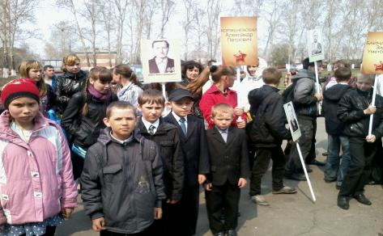
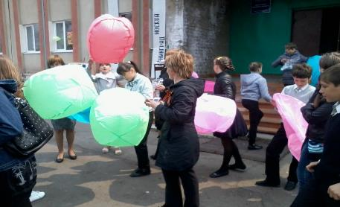
День Победы!

Slide 14
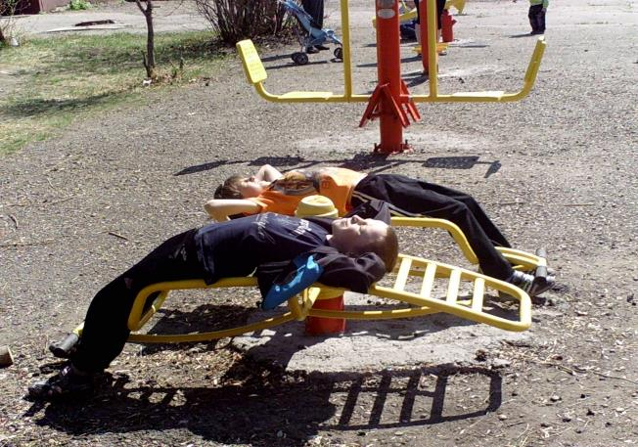
«Я на солнышке лежу»

Slide 15
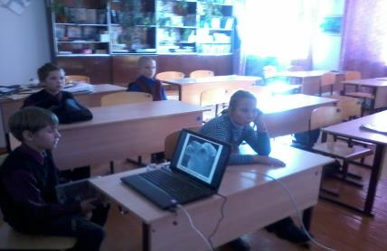
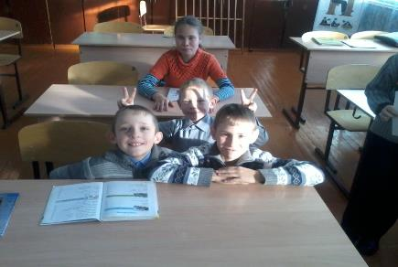
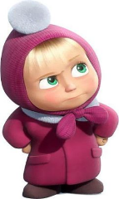
«…Медленно – медленно наш урок тянется.»

Slide 16
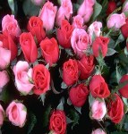
Большое спасибо за внимание! Пусть в жизни сопутствует Вам здоровье, удача, успех.

